Slide 1

DEPARTAMENTO DE CIENCIAS ECONÓMICAS, ADMINISTRATIVAS Y DE COMERCIO
TECNOLOGIA EN ADMINISTRACIÓN TURISTICA
TEMA: “PLAN DE DESARROLLO TURÍSTICO PARA IMPULSAR EL TURISMO, EN LA PARROQUIA FÁTIMA, CANTÓN PASTAZA, 2015-2020”
AUTOR: Marily Janeth Vásquez Heras
DIRECTOR: Msc. Julio Yacelga
CODIRECTOR: Msc. Mónica Aguirre
SANGOLQUÍ, MARZO 2015

Slide 2


Problema
Buscar una vida digna para toda la población
Desarrollar una actividad económica dentro de la producción nacional
.
ANTECEDENTES
Las comunidades indígenas están desamparadas por el Estado.
Genera problemática en el desarrollo (educación, empleos, salud y turístico)
Art. 74 (Constitución) .- Las personas, comunidades, pueblos y nacionalidades tendrán derecho a beneficiarse del ambiente y de las riquezas naturales que les permitan el buen vivir.
Organizaciones publicas, privadas y comunitarias se encuentran en desorganización.
El Titulo II del Régimen Institucional de la Gestión ambiental Capitulo I del Desarrollo Ambiental Art. 7.- Que entre otras cosas dice “La gestión ambiental se enmarca en las políticas generales de desarrollo sustentable para la conservación del patrimonio natural y el aprovechamiento sustentable de los recursos naturales”
Aprovechar los recursos del medio ambiente de la población e impulsarlos de una manera positiva para buscar el desarrollo de la sociedad.
Notes:
ANTECEDENTES
PNDBV: Mejorar la calidad de la educación en todos sus niveles y modalidades.
LOES: realizar y mantener un seguimiento continuo de los estudiantes graduados de las instituciones educativas de nivel superior
CEAACES:Determinar las condiciones generales de las instituciones, programas o carreras a través de la “recopilación sistemática de datos cuantitativos y cualitativos
ESTATUTO DE LA UNIVERSIDAD DE LAS FUERZAS ARMADAS – ESPE
PLAN ESTRATÉGICO INSTITUCIONAL (2012 -2016):
Objetivo 1.- “Posicionar nacional e internacionalmente a la “ESPE”,
Objetivos Específicos:1.2“Certificando y acreditando a la Institución”, 1.4“Diseñando e implementando sistemas y herramientas tecnológicas que permitan la disponibilidad de la información en tiempo real” y 1.5“Diseñando e implantando sistemas de gestión institucional”.
PLAN DE DESARROLLO ESTRATÉGICO INSTITUCIONAL
Objetivo Estratégico 1:Incrementar el reconocimiento de la Universidad de las Fuerzas Armadas – ESPE, como una institución referente en educación superior”. Estrategia 1 .1.-Alcanzar estándares nacionales e internacionales de calidadPerspectiva usuario y clientes
Objetivo estratégico 1: Incrementar la calidad de los profesionales y postgraduadosIndicadores 1.2: Indice de satisfaccion de los graduados y postgraduados con la formacion lograda en la universidad
REGLAMENTO DE SEGUIMIENTO A GRADUADOS: OBJETIVOS ESPECÍFICOS: Planes de mejora académica
Fin: ser evaluados, verificar la eficiencia de la educación impartida y obtener la acreditación respectiva.
-Emitir un juicio o diagnóstico, analizando sus componentes, funciones, procesos, a fin de que sus resultados sirvan para reformar y mejorar” el sistema de educación superior universitario
Necesidad: de realizar esta investigación para determinar el nivel de satisfacción de los estudiantes graduados del CEAC.
Contribuirá: plan de mejoras de la carrera y universidad.
Oportunidad del objetivo:
La Universidad de las Fuerzas Armadas – ESPE, a fin de lograr el mejoramiento Institucional, requiere conocer el nivel de satisfacción de los estudiantes y graduados del CEAC, determinar las condiciones generales de las institución a través de la recopilación sistemática de datos cuantitativos y cualitativos que permitan emitir un juicio o diagnóstico, analizando componentes, funciones y procesos de los servicios brindados a los servicios brindados a la comunidad universitaria.
Viabilidad del objetivo:
Para la consecución del objetivo planteado en esta investigación, se cuenta con información que el Departamento del CEAC posee, tanto en libros como en las diferentes Unidades, Servicios y Departamentos que la Universidad, brinda a la comunidad politécnica. Igualmente conforme la demanda que presente estudio requiera, se solicitará el apoyo de los estudiantes de los últimos niveles para la realización de encuestas personales, y la base de datos de los graduados para las encuestas vía internet.
Importancia del objetivo:
El objetivo propuesto es importante en términos académicos y prácticos, a la vez que me posibilitará aplicar los conocimientos adquiridos a lo largo de mi carrera universitaria en Ingeniería en Mercadotecnia, además de ser fuentes de ayuda tanto para el CEAC, como para la Universidad de las Fuerzas Armadas – ESPE, a fin de que sus resultados sirvan para reformar y mejorar el sistema de educación del departamento del CEAC y de la comunidad universitaria

Slide 3

Mejorar e impulsar el desarrollo turístico
Ubicación privilegiada de Fátima
Clima apropiado
Actividades turísticas, flora y fauna
He aquí la importancia de desarrollar este plan
Población nativa que puede contribuir al desarrollo de tipo cultural
Ayuda a un crecimiento social y económico
JUSTIFICACIÓN E
IMPORTANCIA

Slide 4


OBJETIVOS
ESPECÍFICOS
GENERAL
Elaborar un plan de desarrollo turístico para impulsar el turismo, en la parroquia Fátima, cantón Pastaza, 2015-2020
Realizar el diagnóstico situacional
Establecer líneas estratégicas de acción
Formular el plan de desarrollo turístico

Slide 5
METODOLOGÍA DE INVESTIGACIÓN
Insertarme en la realidad, describir cada detalle.
Descriptiva
Evidencias a través de visitas, esta documentado en el trabajo escrito.
Documental
Tipos de investigación
    Inductivo
    Deductivo
    Histórico
    Analítico sintético

Slide 6
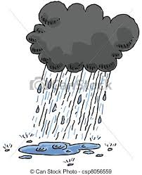
ASPECTOS GENERALES PASTAZA
NAPO
ORELLANA
PUYO
T
U
N
G
U
R
A
H
U
A
FATIMA
29.800 KM2
ALTITUD MEDIA 800 MSNM
P
E
R
Ú
MORONA
SANTIAGO
Temperatura 18 a 33 °C

Slide 7
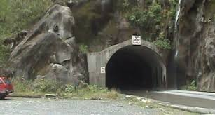
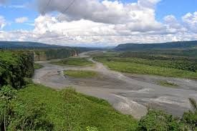

REALIDAD TURÍSTICA DE PASTAZA
Amazonia olvidada por el Estado
Vías en mal estado
Constantes lluvias
Gobierno a puesto mayor atención
Carreteras de primer orden
Increíble variedad de recursos naturales
Puerta de ingreso a la región Amazónica
Siete nacionalidades
Turismo de aventura
Ecoturismo
Turismo comunitario

Slide 8
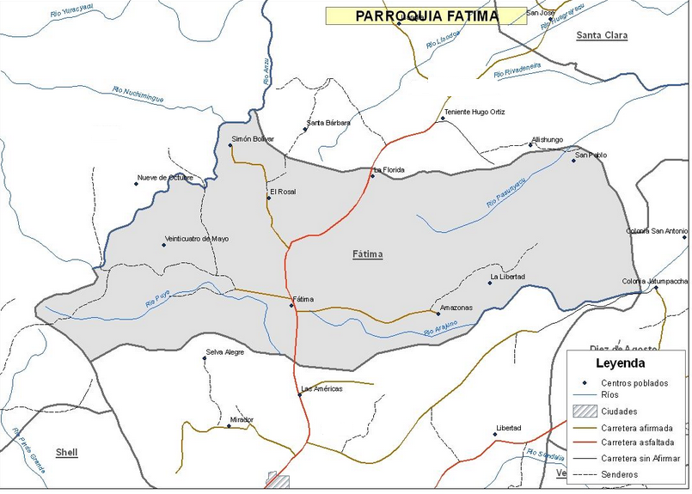
FUNDADA 14 DE JUNIO 1961
Temperatura: 18-14 °C extensión: 93 KM2
VIA: PUYO-TENA
A 7,42 KM DE PARROQUIA
URBANA PUYO
REALIDAD TURÍSTICA DE FATIMA
TNTE. HUGO ORTIZ
10 DE
AGOSTO
MERA
PUYO

Slide 9
Análisis FODA
DE FATIMA
FORTALEZAS
Variedad de atractivos Turísticos y Culturales.
OPORTUNIDADES
Buena ubicación geográfica
DEBILIDADES
.Carencia de transporte público en la parroquia.
.Carencia de planta turística.
.Mala calidad de los servicios básicos.
.Carreteras internas de la parroquia en mal estado.
.Inexistencia de alumbrado público en la parroquia
.Inexistencia de buena infraestructura
.Falta de conciencia por parte de los pobladores para el cuidado de los atractivos.
Las constantes y fuertes lluvias
AMENAZAS
Variedad de Recursos Naturales.
Afluencia constante de personas en la parroquia durante las fiestas
Diversidad de flora y fauna típica de la Amazonia ecuatoriana.
Carreteras externas en buen estado.
Población dispuesta a involucrarse en la prestación de los servicios turísticos.
Sitio con gran potencial turístico
Apoyo del Municipio de Pastaza en actividades deportivas y culturales de la parroquia .
Disposición de capacitaciones en el área turística facilitadas por la Cámara de Turismo de Pastaza
Situación económica negativa del país.
Pérdida de tradiciones ancestrales.
Procesos de aculturación.
Deficiencia en la dotación de servicios básicos

Slide 10
MATRIZ DE INVOLUCRADOS
GRUPOS INVOLUCRADOS | PROBLEMAS PERCIBIDOS | INTERESES | ESTRATEGIAS | ACUERDOS Y COMPROMISOS
GOBIERNO AUTÓNOMO DESCENTRALIZADO DEL CANTÓN PASTAZA | Poca atención a los problemas de la Parroquia Fátima Limitado personal Logístico. | Necesidades en el mejoramiento vial, de infraestructura y social. | Implementación De infraestructura básica. Facilitador para el desarrollo de proyectos económicos, ambientales y sociales | Promover actividades para el desarrollo solidario e intercultural para mejorar el nivel de vida y lograr el Sumak kawsay (Buen Vivir).
MINISTERIO DE TURISMO | Desconocimiento de la realidad turística de la Parroquia Limitado personal Técnico Limitado presupuesto | Implantación de facilidades turísticas Promoción de los atractivos. | Incentivos a los emprendedores turísticos comunitarios. Formulación de proyectos de desarrollo turístico Programas de capacitación para el desarrollo de turismo Comunitario. | Desarrollo sostenible del Sector desarrollando roles de planificador, control y difusión.
MINISTERIO DEL AMBIENTE | Falta de conciencia por parte de la población y las empresas privadas en la conservación del medio ambiente Limitado personal | Capacitación para la protección del medio ambiente. | Posee programas de conservación del patrimonio natural a través de la conservación y utilización sustentable del ambiente. . | Aportar al desarrollo sostenible de los sectores económico, social y ambiental.
CÁMARA DE TURISMO DE PASTAZA | Insuficiente promoción de los atractivos turísticos de Pastaza | Publicidad permanente sobre los atractivos turísticos a nivel nacional e internacional | Inversión en campañas de publicidad masiva en diferentes medios de comunicación nacionales y extranjeros | Promocionar a través de la buena imagen del Cantón, su gente y cultura

Slide 11
JUNTA PARROQUIAL DE LA PARROQUIA FÁTIMA | Recursos financieros limitados. Administración limitada por procesos turísticos obsoletos. | Desarrollo de planes para apoyar el desarrollo turístico dentro de la Parroquia | Actualización de datos, renovación de proyectos y aplicación de los mismos por parte de la junta parroquial. | Contribuir con el desarrollo de planes y proyectos para el aprovechamiento cultural, económico, turístico y alcanzar el Sumak Kawsay
INSTITUTO NACIONAL DE PATRIMONIO CULTURAL | Poca intervención del Instituto en proyectos de conservación de patrimonio. | Preservar las vivencias tradiciones y saberes de los pueblos andinos | Capacitación para la protección del patrimonio cultural y natural de la comunidad. | Preservar las vivencias tradiciones y saberes de los pueblos andinos
POBLACIÓN EN GENERAL (BARRIOS) | Individualismo de cada Comunidad | Ayudar a la integración de la población | Promover la integración de las comunidades en pleno goce de sus derechos, deberes e identidad. | Mantener buenas y correctas normas de urbanidad y cortesía entre la población en respeto a la diferencia

Slide 12
DETERMINACIÓN DE ESTRATEGIAS
PRODUCTO DEL CRUCE FO DO Y FA DA
ÁMBITO | OBJETIVOS | ESTRATEGIAS
AMBIENTAL | Fomentar la unión y solidaridad, de la población con el espíritu de colaboración, valorando su riqueza natural y viendo en ella un potencial de desarrollo, llevando a cabo campañas de educación ambiental en búsqueda de alternativas para la prevención y mitigación de impactos. | Campañas de Educación Ambiental
ECONÓMICO PRODUCTIVO | Desarrollarse como una parroquia turística por excelencia, con un patrimonio natural reconocido y valorado por sus habitantes y turistas nacionales e internacionales, contando con servicios turísticos de calidad y un talento humano capacitado. | Conformación de Gremios organizados que represente los intereses de las comunidades indígenas y del sector turístico rescatando las tradiciones ancestrales. Se mejora la infraestructura y el servicio al cliente.
TURISTICO | Capacitar e incentivar a los habitantes de la Parroquia para que se apropien de su mega diversidad a través de múltiples capacitaciones y reconocimiento de su entorno para una futura y correcta publicidad turística. | Se fomentara el ecoturismo y turismo comunitario en la Parroquia Feria turística "Conoce primero lo nuestro" organizada por el GAD Parroquial en pro del apoderamiento de los recursos turísticos. Campañas turísticas a través de los medios de comunicación masivos a nivel nacional e internacional. Actualización del inventario turístico
ORGANIZACIONAL POLÍTICO | Enfocar y juntar esfuerzos al desarrollo de la parroquia con un Gobierno Cantonal y Gobierno Parroquial con capacidad de coordinación institucional y poder de convocatoria. | Plan de mejora en la red vial a la parroquia de Fátima Plan de mejora en la infraestructura turística de la Parroquia

Slide 13
PROPUESTA DEL PLAN DE DESARROLLO TURÍSTICO DE LA PARROQUIA FÁTIMA:
En busca de un turismo sustentable y sostenible
Sostener el medio ambiente
No empeorar y mantenerlo
Turismo amigable
Sostenibilidad
Genera necesidades que el turista y el productor de turismo busca solventar
Sustentable

Slide 14

VISIÓN
MISIÓN
Convertir al turismo en la fuente primaria del desarrollo social y cultural de la Parroquia Rural de Fátima.
La Parroquia Rural de Fátima, Provincia de Pastaza, en el año 2020 se proyecta como un destino turístico orientada al aprovechamiento sustentable y sostenible de sus recursos.

Slide 15


OBJETIVOS
Instaurar un PLAN DE DESARROLLO TURÍSTICO PARA IMPULSAR EL TURISMO EN LA PARROQUIA FATIMA, 2015-2020, enfocado en el manejo de los aspectos sociales, económicos y políticos, encaminados al desarrollo turístico sostenible y sustentable.
GENERAL:
Capacitar e incentivar a los habitantes de la Parroquia
Desarrollar una parroquia turística por excelencia
Fomentar la unión y solidaridad
ESPECIFICOS:

Slide 16
ACTIVIDADES | RESPONSABLES | TIEMPO | RECURSOS | PRESUPUESTO | EVALUACION
Dialogo de trabajo con el equipo responsable del cuidado ambiental del GAD Cantonal de Pastaza y el GAD parroquial de Fátima. | Funcionarios del GAD Cantonal de Pastaza. Funcionarios del GAD Parroquial de Fátima. Funcionarios delegados del Ministerio del Ambiente en Pastaza. | Agosto 2015 | TICs Talento humano Recursos económicos | $ 100,o | Informes Acuerdos y compromisos
Aplicación de los acuerdos y compromisos llegados en la reunión de trabajo. Socialización con la población en general, a partir de reuniones con dirigentes comunitarios. | GAD Cantonal de Pastaza GAD Parroquial de Fátima Ministerio del Medio Ambiente Representantes de la población, comuneros, representantes indígenas. | Septiembre Octubre Noviembre Diciembre 2015 | TICs Talento Humano Recursos Económicos Material concreto Vehículos para movilización Gasolina | $ 1.000,oo | Hojas de movimiento Informes Fotografías Videos Seguimiento continuo
Capacitación sobre nuevas técnicas en la actividad agrícola y ganadera. | Capacitadores del Ministerio del Medio Ambiente Población en general. | 1er semestre del año 2016 | Insumos TICs Vehículos Material concreto Recursos económicos | $ 10.000,oo | Hojas de movimiento Informes Fotografías Videos Seguimiento continúo a la aplicación de lo aprendido.
Capacitación sobre técnicas de reciclaje y manejo de desechos orgánicos e inorgánicos. | Capacitadores del Ministerio del Medio Ambiente Población en general. | 2do semestre del año 2016 | Insumos TICs Vehículos Material concreto Recursos económicos | $ 8.000,oo | Hojas de movimiento Informes Fotografías Videos Seguimiento continúo a la aplicación de lo aprendido.
Charlas sobre el correcto uso del agua | Capacitadores del Ministerio del Medio Ambiente Población en general. | 1er bimestre del año 2017 | Insumos TICs Vehículos Material concreto Recursos económicos | $ 5.000,oo | Hojas de movimiento Informes Fotografías Videos Seguimiento continuo a la aplicación de lo aprendido.
Charlas reflexiva sobre la tala indiscriminada de arboles | Capacitadores del Ministerio del Medio Ambiente Población en general. | 2do bimestre del año 2017 | Insumos TICs Vehículos Material concreto Recursos económicos | $ 5.000,oo | Hojas de movimiento Informes Fotografías Videos Seguimiento continuo a la aplicación de lo aprendido.
PROGRAMAS Y PROYECTOS
PROGRAMA # 01 DESARROLLO AMBIENTAL
PROYECTO:
"APRENDIENDO A CUIDAR NUESTRA TIERRA“
    TIPO AMBIENTAL
    CONSERVACIÓN DEL MEDIO AMBIENTE
    AMIGABLES
    MITIGAR EL DAÑO AMBIENTAL

Slide 17
ACTIVIDADES | RESPONSABLES | TIEMPO | RECURSOS | PRESUPUESTO | EVALUACION
Reunión de trabajo con gremios organizados de representantes comunitarios indígenas y empresarios del sector turístico para dar a conocer y recatar las tradiciones ancestrales y sus necesidades. Reunión promovida por el GAD Cantonal de Pastaza. | Funcionarios del GAD Parroquial de Fátima. Representantes de las comunidades Shuar, Achuar, Andoas y Kichwa presentes en la parroquia. Delegados de la Cámara de Turismo de Pastaza Dirigentes barriales | Septiembre Octubre 2015 | TICs Talento humano Recursos económicos | $ 500,oo | Informes Acuerdos y compromisos
Visita de trabajo a las comunidades indígenas de la zona. Constatación de problemas, déficits, demandas. | GAD Cantonal de Pastaza GAD Parroquial de Fátima Representantes de la población, comuneros, representantes indígenas | Noviembre Diciembre 2015 | TICs Talento Humano Recursos Económicos Vehículos para movilización Gasolina | $ 1.000,oo | Informes Fotografías Videos Seguimiento continuo
Socialización de las tradiciones culturales típicas de cada comunidad indígena de la zona | GAD Parroquial de Fátima Representantes de la población, comuneros, representantes indígenas | Enero y Febrero 2016 | Insumos TICs Material concreto Recursos económicos | $ 1.000,oo | Informes Fotografías Videos Seguimiento continuo Empoderamiento
Declaratoria de las tradiciones como parte del Patrimonio Cultural Histórico de la Provincia de Pastaza. | GAD Cantonal de Pastaza GAD Parroquial de Fátima Ministerio de Turismo Pastaza Cámara de Turismo de Pastaza | Mayo de 2016 | Insumos TICs Vehículos Material concreto Recursos económicos | $ 5.000,oo | Fotografías Videos Seguimiento continuo.
PROGRAMA # 02
DESARROLLO ECONÓMICO PRODUCTIVO
PROYECTO:
"FÁTIMA: TURISMO, AVENTURA Y CULTURA“

Slide 18
ACTIVIDADES | RESPONSABLES | TIEMPO | RECURSOS | PRESUPUESTO | EVALUACION
Socialización con toda la población de la Parroquia Fátima en cuanto a las fortalezas de la zona en pro de la promoción del ecoturismo y turismo comunitario de la parroquia Reunión promovida por el GAD Cantonal de Pastaza. | GAD Cantonal de Pastaza GAD Parroquial de Fátima Ministerio del Medio Ambiente Representantes de la población, comuneros, representantes indígenas Dirigentes barriales | Mayo 2016 | TICs Talento humano Recursos económicos | $ 1.000,oo | Informes Acuerdos y compromisos
Noche cultural gratuita. | GAD Parroquial de Fátima Población en general | Viernes 09 de mayo de 2016 | TICs Talento Humano Recursos Económicos Material concreto | $ 10.000,oo | Informes Fotografías Videos Seguimiento Continuo
Promoción turística a través de los medios de comunicación masivos | GAD Parroquial de Fátima Medios de comunicación Población en genera | 2do semestre de 2016 | Insumos TICs Material concreto Recursos económicos | $ 60.000,oo | Publicidad Informes Fotografías Videos Seguimiento continuo
Feria turística – gastronómica de Fátima | Ministerio del Medio Ambiente Cámara de Turismo de Pastaza Ministerio de Turismo Pastaza Comunidades indígenas Población en general. | 18 de mayo de 2016 | Insumos TICs Vehículos Material concreto Recursos económicos | $ 18.000,oo | Informes Fotografías Videos Seguimiento continuo a la consecución del evento.

Slide 19
ACTIVIDADES | RESPONSABLES | TIEMPO | RECURSOS | PRESUPUESTO | EVALUACIÓN
Modernización y mejoramiento de la infraestructura de la parroquia de Fátima (iglesia, parques, espacio cubierto) | Funcionarios del GAD Parroquial de Fátima | Julio 2016 – abril 2017 | Material concreto Talento humano Económicos | $ 30.000,oo | Informes Fotografías Videos Seguimiento continuo
Inversión en la mejora y adecuamiento vial de la Parroquia y hacia la Parroquia de Fátima. | GAD Cantonal de Pastaza GAD Parroquial de Fátima Ministerio del Obras Publicas | Julio 2017 – junio 2018 | Talento Humano Económicos Material concreto Maquinaria de trabajo Gasolina | $ 40.000,oo | Informes Fotografías Videos Seguimiento Continuo
Inversión, adecuamiento y mejora de los diques de Fátima y Murialdo | GAD Parroquial de Fátima | 1 semestre del año 2017 | Insumos Material concreto Económicos Talento humano | $ 10.000,oo | Informes Fotografías Videos Seguimiento continuo
Inversión para la implementación de alumbrado publico | Ministerio de Obras Publicas GAD Parroquial de Fátima | 2do semestre del año 2017 | Insumos TICs Material concreto Económicos Talento humano | $ 25.000,oo | Informes Fotografías Videos Seguimiento continuo.
Inversión para la mejora en la calidad de los servicios de abastecimiento de agua potable | Ministerio de Obras Publicas GAD Parroquial de Fátima | 1er semestre de 2018 | Insumos TICs Material concreto Económicos Talento humano | $ 28.000.oo | Informes Fotografías Videos Seguimiento continuo.

Slide 20

PRESUPUESTO
PROGRAMA# 02 DESARROLLO ECONOMICO PRODUCTIVO
PROYECTO:"FÁTIMA: AVENTURA TURISMO Y CULTURA"
INICIA:Septiembre Octubre 2015
TERMINA:1er semestre de 2018
Reunión de trabajo
Visita de trabajo. Trabajo de campo
Socialización de tradiciones culturales
Declaratoria de Patrimonio Cultural Histórico de Pastaza
Socialización de las fortalezas turísticas
Noche Cultural Gratuita
Capacitación para la calidad y calidez en el servicio al cliente
Capacitación en idiomas extranjeros
Capacitación en Normas de Urbanidad y cortesía
TOTAL:$ 251.500
PROGRAMA # 01 DESARROLLO AMBIENTAL
PROYECTO:"APRENDIENDO A CUIDAR NUESTRA TIERRA"
INICIA:Agosto 2015
TERMINA:2do bimestre del año 2017
Reunión de trabajo
Socialización de acuerdos y compromisos
Capacitación técnicas agrícolas y ganaderas
Capacitación manejo de desechos orgánicos e inorgánicos
Charla sobre el uso del agua
Charla sobre la tala indiscriminada de arboles
TOTAL: $ 29.100

Slide 21

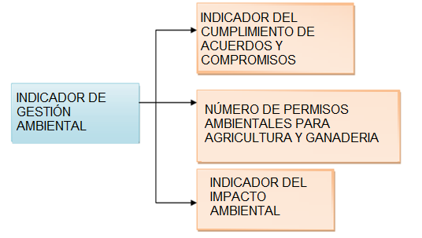

  INDICADORES DE GESTIÓN
ACUERDOS Y COMPROMISOS EN GESTIÓN AMBIENTAL
• Cuidar el medio ambiente y proyectarlo hacia un desarrollo sustentable.
• Mejorar las técnicas de cuidado ambiental y uso de suelo.
• Aceptar con predisposición las políticas que reglamenten el desarrollo sostenible del medio ambiente en las actividades productivas.
• Disminuir el impacto ambiental en Fátima a través del trabajo conjunto de los actores políticos y sociales.
• Cumplir con los requerimientos de ley para las actividades productivas legales y amigables con el medio ambiente.

Slide 22

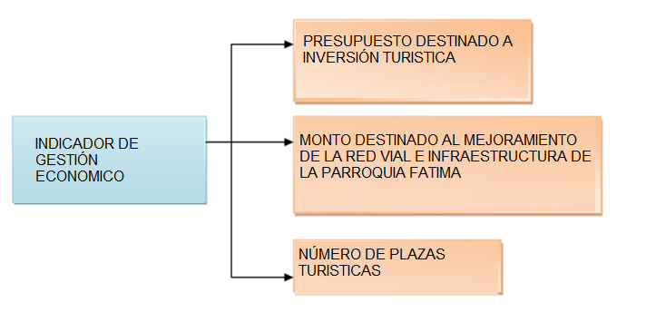

ACUERDOS Y COMPROMISOS EN GESTIÓN ECONÓMICA
Destinar un presupuesto económico especialmente para obras turísticas del sector.
Modificar y establecer un presupuesto económico basado en las necesidades de la parroquia de Fátima.
Autogestionar recursos económicos que ayuden a la consecución de las obras viales y de infraestructura
Incrementar las plazas turísticas ofreciendo servicios de calidad
Cuidar de la infraestructura de Fátima haciendo conciencia en toda la población de la Provincia.
Comprometerse a cumplir honestamente con la asignación económica y ayudar a concretar obras a favor de la comunidad.

Slide 23

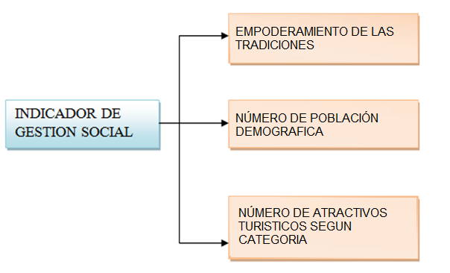

ACUERDOS Y COMPROMISOS EN GESTIÓN SOCIAL
• Conocer y dar a conocer a la ciudadanía de la Provincia, del país y del mundo la riqueza cultural de la gente de Fátima.
• Empoderarse de las tradiciones y cultura de Fátima
• Controlar las tasas de crecimiento demográfico a través de charlas
• Motivar hacia el cambio de realidad social de la Parroquia de Fátima.
• Capacitar permanentemente en métodos y técnicas de emprendimiento enfocados a la creación de y apertura de nuevos mercados turísticos en el sector.
• Mejorar los servicios educativos y de salud en la parroquia.
• Comprometerse a acceder a los servicios educativos, procurando desterrar el analfabetismo y el trabajo infantil en la zona

Slide 24

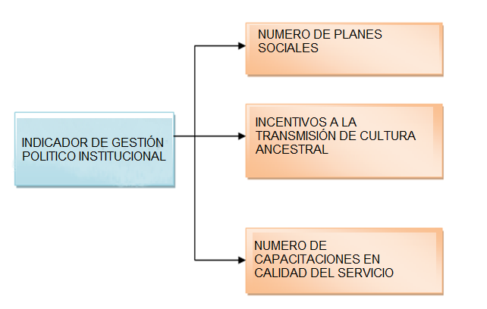

ACUERDOS Y COMPROMISOS EN GESTIÓN POLÍTICA E INSTITUCIONAL
• Gestionar con entidades públicas y privadas planes de tipo social enfocados al desarrollo general de la comunidad.
• Incentivar al empoderamiento y transmisión de la cultura ancestral y su importancia para la historia de la Provincia de Pastaza
• Capacitaciones permanentes en la calidad de los servicios turísticos, logrando el desarrollo de esta actividad productiva.
• Comprometerse a mejorar la calidad en el servicio turístico comunitario, de aventura o cultural que se proponga

Slide 25
CONCLUSIONES
• La presente investigación ha sido de gran valía para hacer conciencia sobre los múltiples problemas que aquejan a la Parroquia Rural de Fátima.
• Ecuador es un país mega diverso
• La Parroquia Rural de Fátima es poseedora de gran belleza natural que requiere ser potencializada
• Las anticuadas técnicas de agricultura y ganadería generan un perjuicio ambiental irrecuperable.
• El presente trabajo se enfoco en varios aspectos fundamentales
RECOMENDACIONES
• Cumplir con las actividades planteadas dentro de este Plan
• Realizar un seguimiento minucioso a las técnicas
• Motivar a la población al respeto y amor hacia sus raíces ancestrales.
• Promocionar y difundir los atractivos turísticos
• Recomendar a las autoridades seccionales, a utilizar y aprovechar al máximo los recursos económicos que reciben por parte del Estado
• Sugerir la capacitación continua y permanente de la población
• Realizar un seguimiento continuo

Slide 26
“El saber no es suficiente, debemos aplicarlo. El querer no es suficiente, debemos hacer .”…… Gracias.

Slide 27


